Slide 1

Presentación
Secretaría de Salud de Medellín
Pág.. 1
Boletín de Periodo Epidemiológico Medellín
Programa Vigilancia Epidemiológica – Subsecretaría de Salud Pública
Período epidemiológico 13 de 2025 - Reporte Semanas 01 a 53 (Hasta enero 03 de 2026)
El Boletín de Período Epidemiológico es una publicación de los eventos de interés en salud pública, notificados a la Secretaría de Salud de Medellín a través del Sistema de Vigilancia en Salud Pública SIVIGILA. Pretende ofrecer un panorama del comportamiento de estos eventos por cada período epidemiológico del año, con el fin de retroalimentar y facilitar a los diferentes actores un insumo para orientar la toma de decisiones.
Este informe se publica por periodo epidemiológico, luego de haber realizado validaciones, procesamiento de los datos, análisis de los eventos y resultados de procesos como investigaciones epidemiológicas de campo y unidades de análisis de morbilidad y mortalidad.
Los resultados publicados en este boletín pueden variar de acuerdo a la dinámica de la notificación, los ajustes y la clasificación final de los eventos. Cualquier información contenida en el Informe es de dominio público y pueden ser utilizada o reproducida siempre y cuando se cite como fuente: Boletín de Período Epidemiológico. Secretaría de Salud de Medellín .
Subsecretaría de Salud Pública
Programa Vigilancia Epidemiológica
Líder de Programa: Rita Elena Almanza Payares
Epidemiólogos
José José Arteaga
Maritza Rodríguez Velásquez
Diana Andrea Sierra González
María Alejandra Roa López
Ximena Alexandra Ríos
Isabel Cristina Vallejo Zapata
John Jairo González
Viviana Lenis Ballesteros
Profesionales Vigilancia Epidemiológica y Sistemas de Información
Adiela María Yepez Pemberthy
Jennifer Garcia Vergara
César Alejandro Herrera Ibañez
Yuly Vanessa Berrío Toro
Priscila Ramírez García
Andrés Felipe Montoya Giraldo

Slide 2
Contenido
Secretaría de Salud de Medellín
Pág.. 2
Boletín de Periodo Epidemiológico Medellín
Programa Vigilancia Epidemiológica – Subsecretaría de Salud Pública
Período epidemiológico 13 de 2025 - Reporte Semanas 01 a 53 (Hasta enero 03 de 2026)
Tos ferina |  | Pág. 3
Parotiditis |  | Pág. 4
Varicela |  | Pág. 6
Meningitis bacteriana |  | Pág. 8
Parálisis flácida, Síndrome de rubéola congénita, Tétanos accidental, EAPV, Difteria y Sarampión |  | Pág. 9
Hepatitis A |  | Pág. 10
Intoxicaciones |  | Pág. 14
Fiebre tifoidea |  | Pág. 17
Enfermedad transmitida por alimentos ETA |  | Pág. 20
Intento de suicidio |  | Pág. 25
Dengue |  | Pág. 28
Infecciones asociadas a dispositivos-IAD |  | Pág. 30
IRAG |  | Pág. 42
EDA |  | Pág. 47

Slide 3

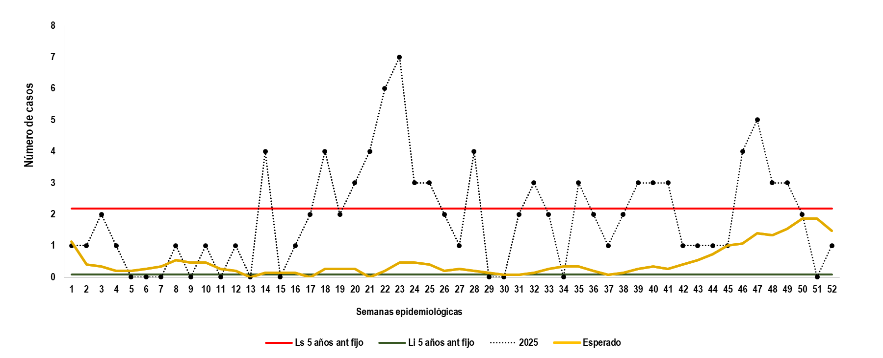
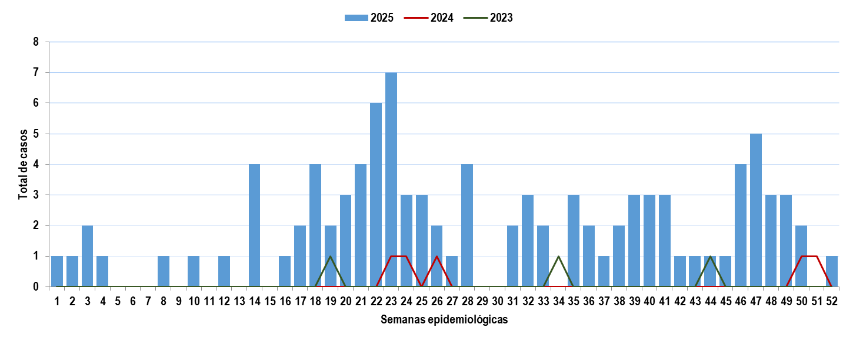

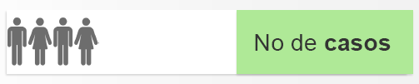
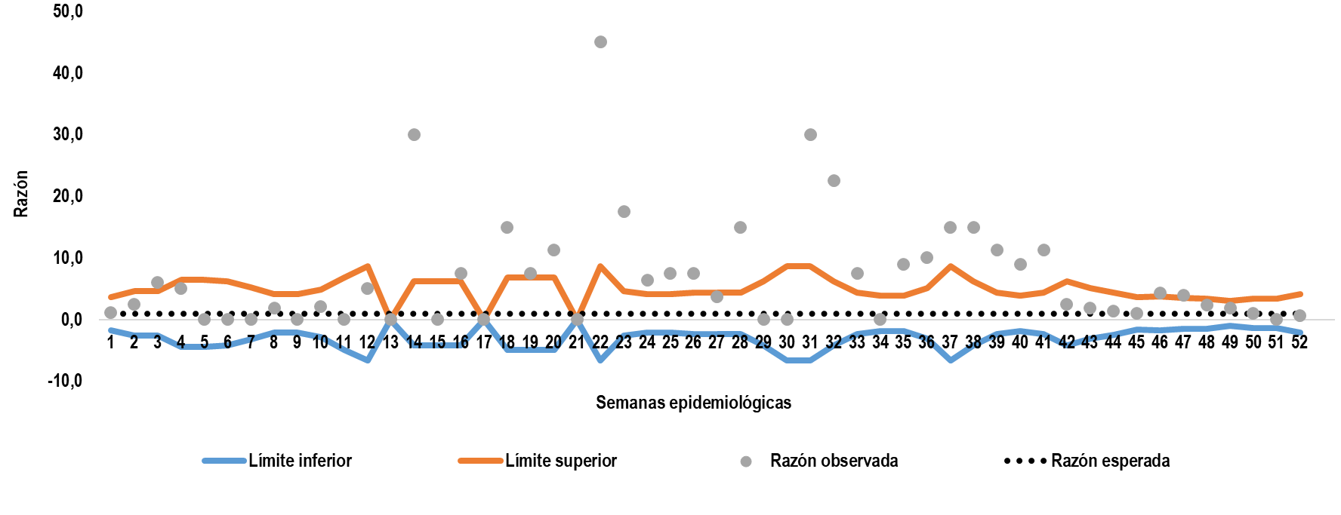
Tosferina
Comportamiento de la notificación
Pág. 3
Periodo epidemiológico XIII - 2025
Fuente: SIVIGILA. Secretaria de Salud de Medellín.
Figura. Gráfico de control de tosferina. Medellín, a período epidemiológico XIII de 2025.
0% Mortalidad
100
Aumento de 86 casos con respecto al mismo periodo del año anterior. Variación de notificación de 598% (814 casos más notificados).
Fuente: SIVIGILA. Secretaria de Salud de Medellín.
Figura. Número de casos de tosferina. Medellín, a período epidemiológico XIII, años 2023-2025.
Comportamiento inusual
Indicadores
Letalidad
0%
0 casos
Porcentaje de casos con investigación de campo
99%; 93,2% en ≥ 72 hrs
Cumplimiento en la notificación
casos probables notificados
921/950 casos notificados por vigilancia rutinaria
Fuente: SIVIGILA. Secretaria de Salud de Medellín.
Figura. Comportamiento inusual de tosferina. Medellín, a Periodo epidemiológico XIII de 2025.
Notes:
No olvidar ajustar los indicadores

Slide 4

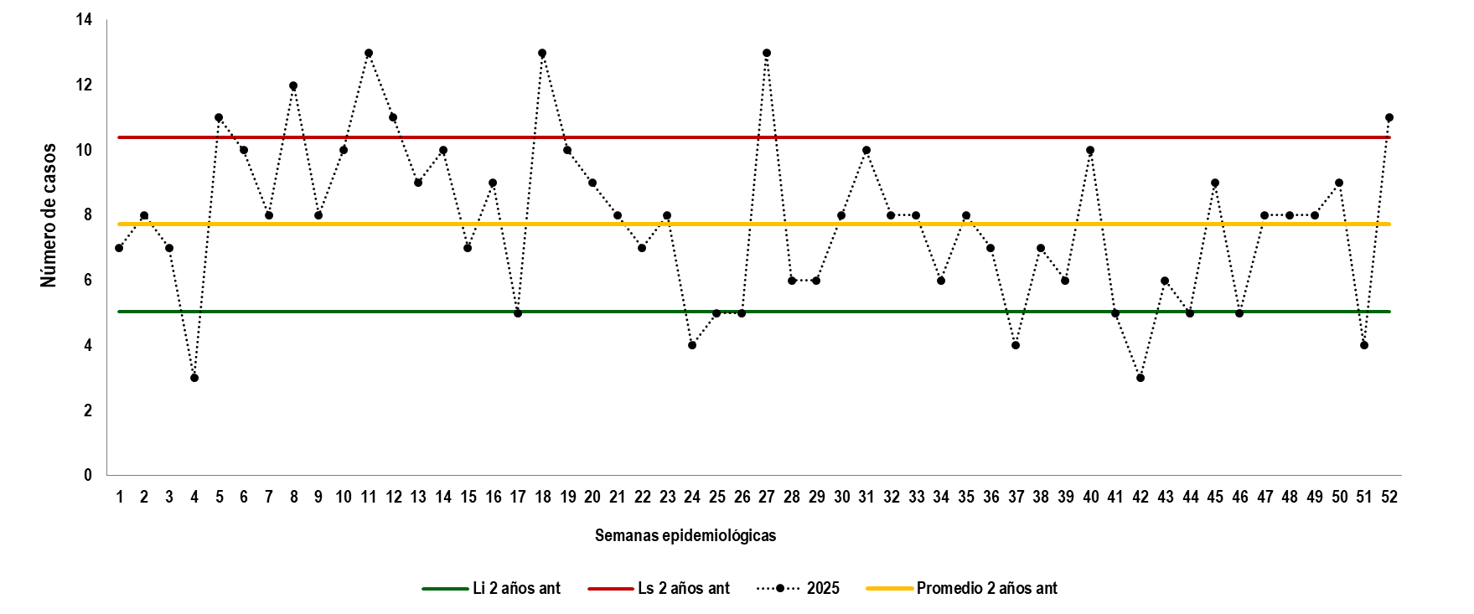
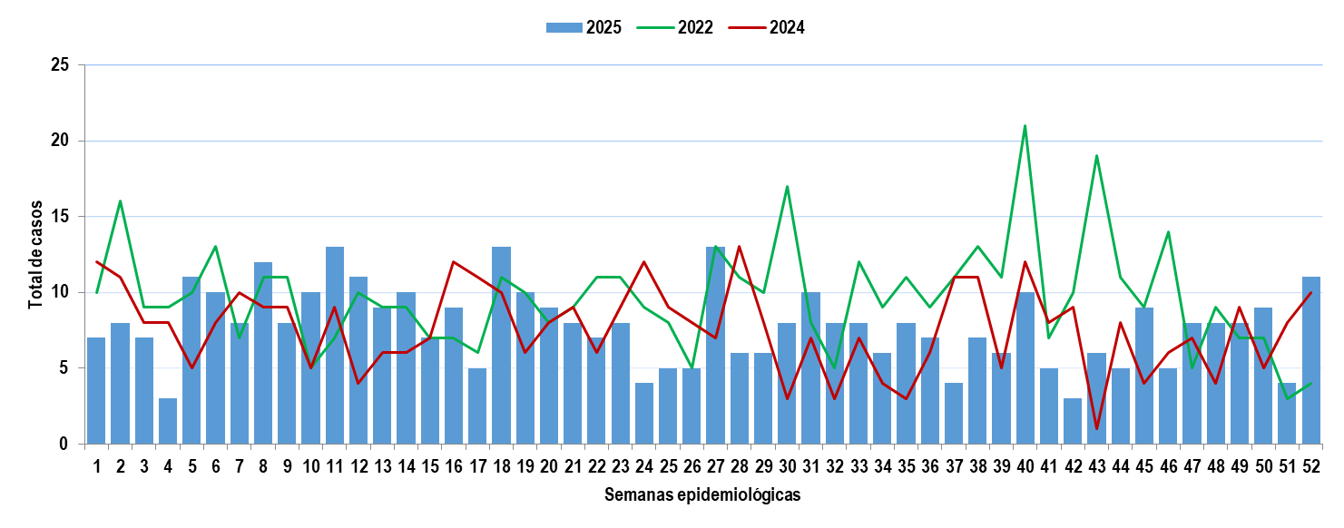
Parotiditis
Comportamiento de la notificación
Pág. 4
Periodo epidemiológico XIII- 2025
Fuente: SIVIGILA. Secretaria de Salud de Medellín.
Figura. Gráfico de control de parotiditis. Medellín, a período epidemiológico XIII de 2025.
0% Mortalidad
Fuente: SIVIGILA. Secretaria de Salud de Medellín.
Figura. Comportamiento de parotiditis. Medellín, a período epidemiológico XII, años 2023-2025.
405
Indicadores
Variación porcentual de 2,3% más respecto al mismo periodo del año anterior
Proporción de incidencia
en población general
Proporción de incidencia
en menores de 5 años
Brotes con investigación
de campo
15,4* 100 mil
405 casos
43,16* 100 mil
59 casos
--%
0 brotes
Comportamiento por territorio
Fuente: SIVIGILA. Secretaria de Salud de Medellín.
Figura. Mapa temático de incidencia de parotiditis. Medellín, a período epidemiológico XIII de 2025.

Slide 5



Comportamiento variables de interés
Pág.. 5
Sexo
Etnia
Población especiales
Masculino
Femenino
Afrodescendiente
Indígena
Privados de la Libertad
Habitante de calle
45%
55%
0%
0%
0,0%
0%
184 casos
221 casos
0 casos
0 casos
0 casos
0 casos
Curso de vida
Primera infancia
19%
77 casos
Infancia
20%
82 casos
Adolescencia
5%
22 casos
Juventud
8%
33 casos
Adultez
29%
119 casos
Adulto Mayor
18%
72 casos
Consideraciones técnicas
La tendencia de la parotiditis en 2025 según el gráfico de control se mantuvo con predominio entre el umbral estacional y el límite superior calculado según los dos años anteriores. El número de casos estuvo año está por encima de lo presentado en los 2 años anteriores, lo que corresponde con un aumento en los casos de un 2,3% con relación al año anterior. En promedio se notificaron 8 casos por semana epidemiológica. Los cursos de vida más afectados fueron el de infancia y adultez, los cuales podrían relacionarse con personas con perdida de inmunidad a través del tiempo. Hasta la semana epidemiológica 53 no se identificaron brotes por este EISP.

Slide 6

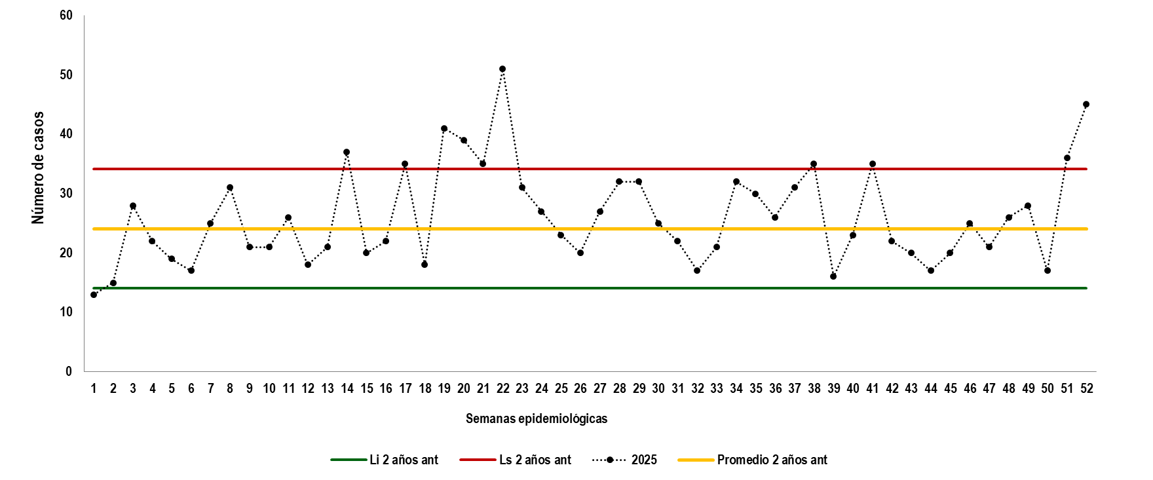
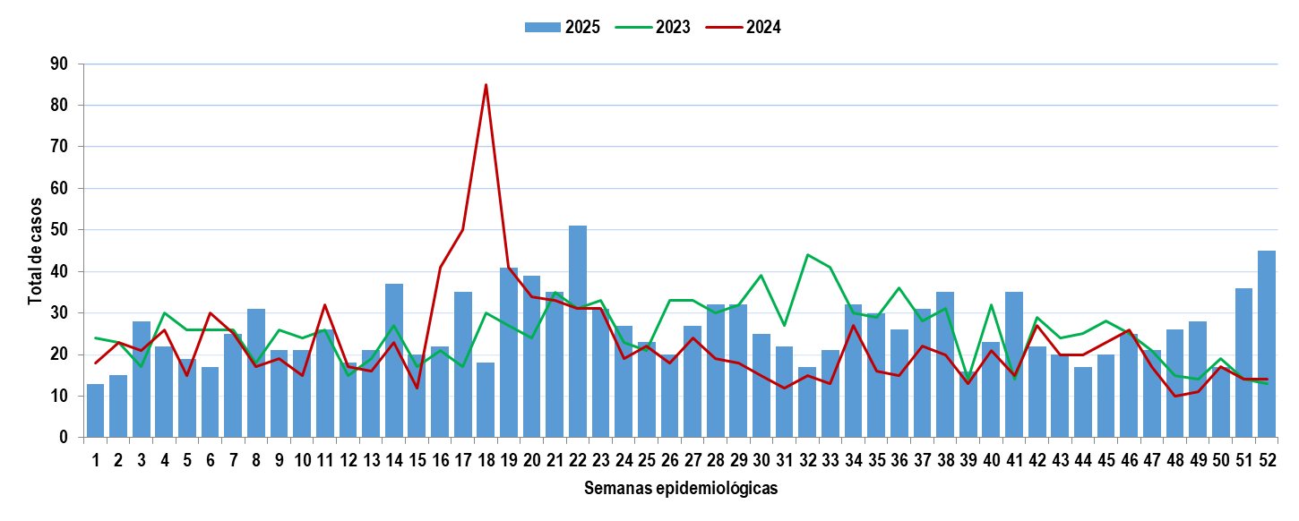
Varicela
Comportamiento de la notificación
Pág. 6
Periodo epidemiológico XIII 2025
Fuente: SIVIGILA. Secretaria de Salud de Medellín.
Figura. Gráfico de control de varicela. Medellín, a período epidemiológico XIII de 2025.
1357
Variación porcentual de 15,2% más respecto al mismo período del año anterior
Fuente: SIVIGILA. Secretaria de Salud de Medellín.
Figura. Comportamiento de varicela. Medellín, a periodo epidemiológico XIII, años 2023-2025.
Comportamiento por territorio
Fuente: SIVIGILA. Secretaria de Salud de Medellín.
Figura. Mapa temático de incidencia de varicela. Medellín, a período epidemiológico XIII de 2025.

Slide 7

Comportamiento variables de interés
Pág.. 7
Sexo
Etnia
Masculino
Femenino
Afrodescendiente
Indígena
Privados de la Libertad
Maternas
59%
41%
0%
0%
7,5%
1,78%
803 casos
554 casos
0 casos
0 casos
52 casos
8 casos
Indicadores
Proporción de incidencia en población general
Proporción de incidencia en menores de 5 años
Brotes con investigación de campo
51,5 x 100 mil habitantes
1357 casos
208 x 100 mil
276 casos
100%
(7 brotes)
Curso de vida y brotes
Distribución de los brotes
Primera infancia
21%
288 casos
Infancia
8%
104 casos
Adolescencia
15%
201 casos
Juventud
32%
433 casos
Adultez
22%
296 casos
Adulto Mayor
3%
35 casos
Lugar | Total brotes
Sector educativo | 1
Centro Penitenciario- Estación de Policía- Batallón | 6
Otro | 0
Familiares | 0
Consideraciones técnicas
El comportamiento del evento hasta semana epidemiológica 53 estuvo por encima del límite inferior calculado según los dos años anteriores, con tendencia actual estable. Se evidencia un número de casos mayor a lo observado en 2024. Los cursos de vida con mayor número de casos son los de primera infancia, juventud y adultez con más del 50% de los casos. En promedio se notificaron 26 casos por semana epidemiológica.
Notes:
No olvidar indicador de brotes

Slide 8

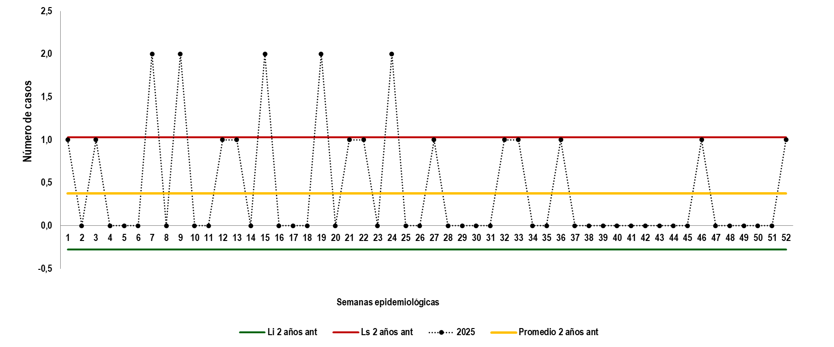


Meningitis bacterianas
Comportamiento de la notificación
Pág. 8
Periodo epidemiológico XIII- 2025
Fuente: SIVIGILA. Secretaria de Salud de Medellín.
Figura. Gráfico de control meningitis por Meningococo. Medellín, a período epidemiológico XIII de 2025.
Comportamiento variables de interés
Sexo
Edad
78
Masculino
Femenino
< 5 años
> 65 años
50 casos
28 casos
5 casos
18 casos
Indicadores
Proporción de incidencia meningitis bacterianas en población general
Proporción de incidencia de meningitis bacterianas en menores de 5 años
2,96* 100 mil
78 casos
3,76* 100 mil
5 casos
Brotes con investigación de campo
0 brotes
Consideraciones técnicas
De los 78 casos confirmados, 38 correspondieron a aislamiento de S. pnemoniae, otros 22 a N. meningitidis, seis (6) a H. influenzae y los 12 restantes a otros agentes bacterianos. Se reportaron 18 casos con condición final fallecido, 13 de ellos correspondientes a aislamiento o detección de neumococo, 4 de meningococo y 1 de otros agentes bacterianos.

Slide 9




Otros eventos inmunoprevenibles de baja frecuencia
Pág.. 9
Hasta la semana epidemiológica 53 se notificaron cuatro (4) casos probables para este evento en residentes de Medellín.
La meta de notificación para este evento es de 1 o más casos en un año por cada 100.000 habitantes menores de 15 años, lo que se traduce en 5 o más casos en el año para Medellín.
Síndrome de rubeola congénita
Hasta la semana epidemiológica 53 se notificaron 23 casos sospechosos de síndrome de rubeola congénita en residentes de la Ciudad, para una tasa de notificación de 12,8 casos por 10.000 nacidos vivos. La meta de notificación para este evento debería ser mayor a un caso por 10,000 nacidos vivos. Los 23 casos se encuentran descartados por laboratorio.
Parálisis Flácida
Periodo epidemiológico XIII- 2025
Periodo epidemiológico XIII- 2025
Tétanos accidental
EAPV
Periodo epidemiológico XIII- 2025
Hasta la semana epidemiológica 53 no se notificaron casos probables, ni confirmados por clínica para este evento en residentes de Medellín.
Periodo epidemiológico XIII- 2025
Hasta la semana epidemiológica 53 se notificó 1 caso sospechoso para este evento en residentes de Medellín, a la espera de su clasificación por parte de Comité Territorial de Expertos.
Difteria
Sarampión y Rubeola
Hasta la semana epidemiológica 53 se notificaron en residentes de la Ciudad 208 casos sospechosos de sarampión/rubéola, para una tasa de notificación de 7,89 casos por cada 100.000 habitantes, indicando esto que se cumple con la meta de notificación del evento proporcional en este periodo y que debe ser mayor a 2 casos por cada 100.000 habitantes durante un año (53 casos), o 1 caso por 100.000 habitantes por
Periodo epidemiológico XIII- 2025
Hasta la semana epidemiológica 53 no notificaron para este evento en residentes de Medellín.
Periodo epidemiológico XIII- 2025
periodo epidemiológico (4 a 5 casos). Adicionalmente, todos los casos fueron descartados después de haber realizado lo establecido por laboratorio e investigación epidemiológica de campo IEC. Aunque no se han confirmado casos de sarampión ni de rubeola, se debe estar alerta por la situación epidemiológica de estas enfermedades en el país y en todo el mundo. El 94,2% de los casos notificados (196) contaron con IEC en las primeras 48 horas después de su notificación.

Slide 10


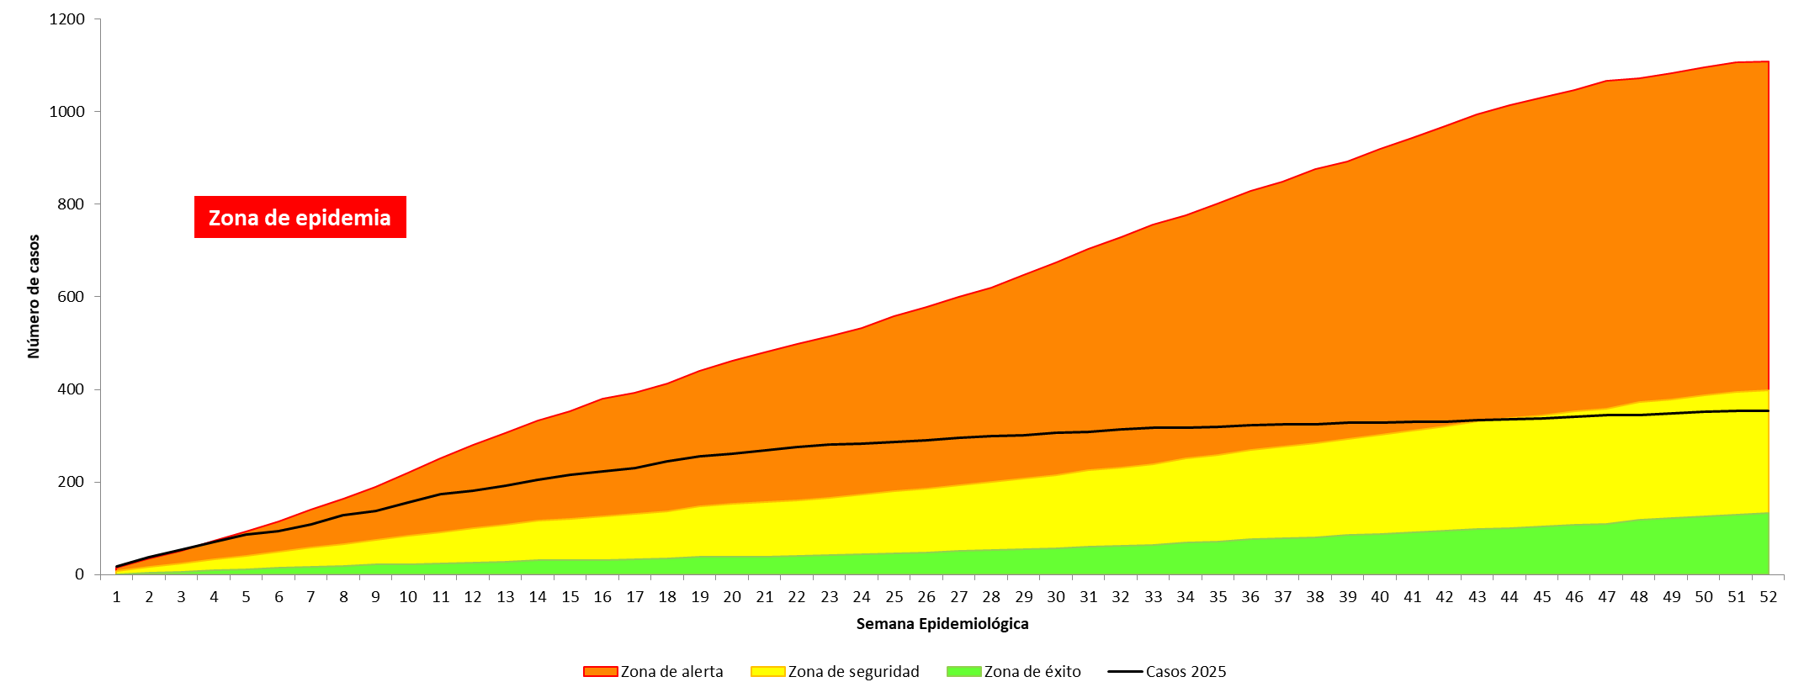
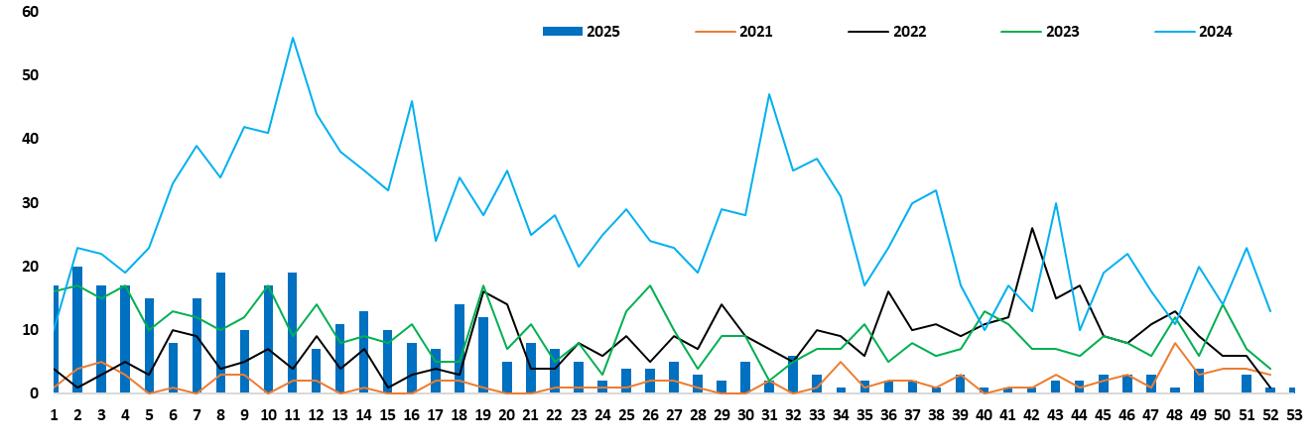
Hepatitis A
Canal endémico - Comportamiento de la notificación
Pág.. 10
Periodo epidemiológico XIII - 2025
354
Variación porcentual de 74,6%, 1041 casos menos respecto al mismo periodo acumulado del año anterior donde se reportaron 1395 casos
Fuente: SIVIGILA. Secretaria de Salud de Medellín Distrito de Ciencia Tecnología e Innovación.
Figura. Canal endémico de hepatitis A. Medellín, a Periodo epidemiológico XIII acumulado de 2025(p).
Fuente: SIVIGILA. Secretaria de Salud de Medellín Distrito de Ciencia Tecnología e Innovación.
Figura. Comportamiento de la Hepatitis A. Medellín, cumulado semana 53 - 2021 a 2025(p)

Slide 11





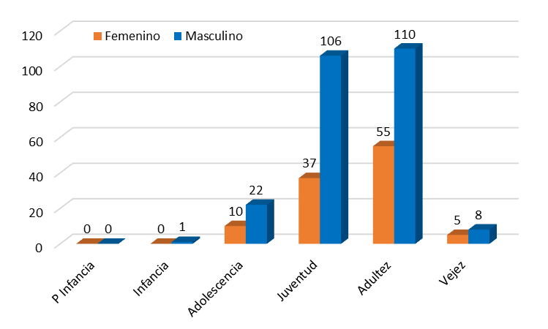
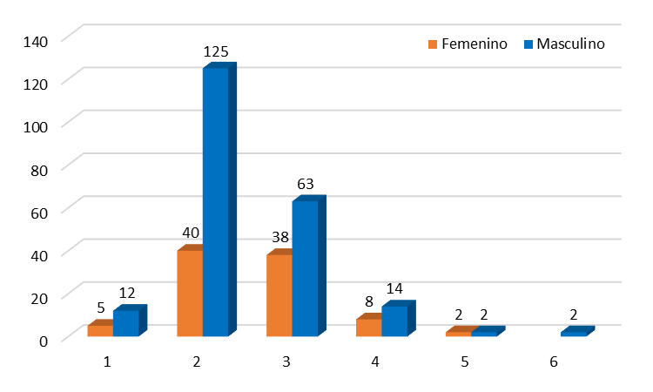
Comportamiento variables de interés
Pág.. 11
Sexo
Etnia
Poblaciones especiales
Masculino
Femenino
Afrocolombiano
Indígena
Maternas
Privado de la libertad
Migrante
69,8%
30,2%
0%
0%
0%
0%
2,8%
247 casos
107casos
0 casos
0 casos
0 caso
0 casos
10 casos
Régimen contributivo
74,6% - 264 casos
Régimen subsidiado
23,2% - 82 casos
Área de ocurrencia
Hospitalizados
Defunciones
Cabecera municipal
98,6%
349 casos
30,8%
109 casos
0,3%
1 casos
Afiliación al SGSS
Factores y curso de vida
Fuente: SIVIGILA. Secretaria de Salud de Medellín Distrito de Ciencia Tecnología e Innovación.
Figura. Ciclo de vida de los casos notificados de hepatitis A.
Periodo epidemiológico XIII 2025(p).
Fuente: SIVIGILA. Secretaria de Salud de Medellín Distrito de Ciencia Tecnología e Innovación.
Figura. % por Estrato socioeconómico de los casos notificados de hepatitis A.
Periodo epidemiológico XIII 2025(p).

Slide 12
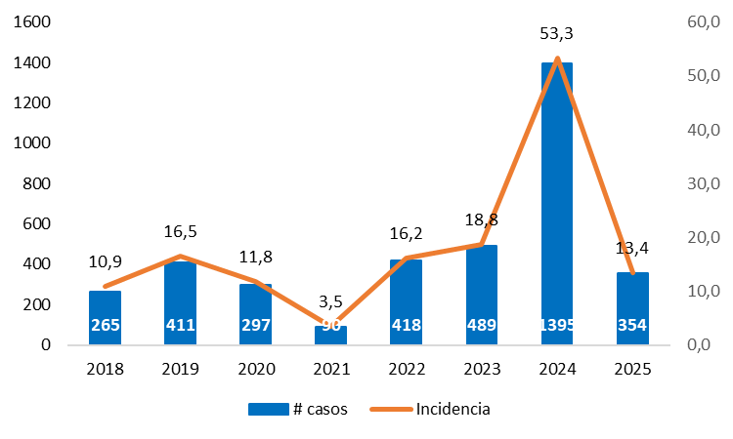
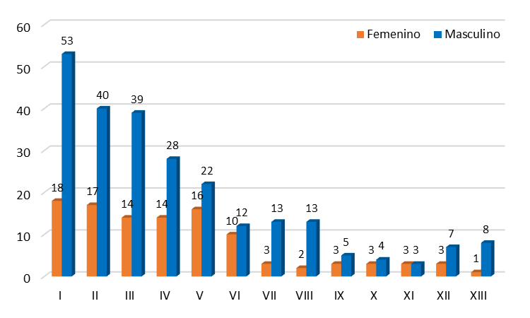
Incidencia por 100 mil habitantes
Pág..12
Fuente: SIVIGILA. Secretaria de Salud de Medellín Distrito de Ciencia Tecnología e Innovación.
Figura. Incidencia de los casos notificados de hepatitis A en el últimos ocho años.
Periodo epidemiológico XIII 2025(p).
# casos según inicio de síntomas por periodo epidemiológico
Fuente: SIVIGILA. Secretaria de Salud de Medellín Distrito de Ciencia Tecnología e Innovación.
Figura. # casos de hepatitis A por sexo según inicio de síntomas por periodo epidemiológico.
Periodo epidemiológico XIII 2025(p).

Slide 13
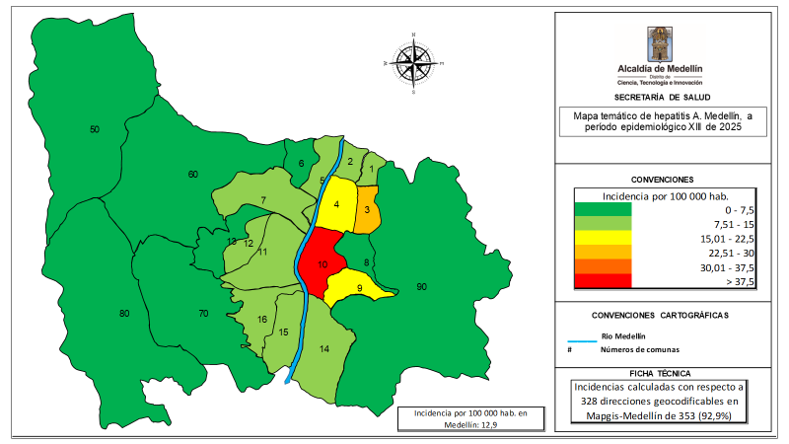
georreferenciación de los casos
Pág. 13
Fuente: SIVIGILA. Secretaria de Salud de Medellín Distrito de Ciencia Tecnología e Innovación.
Figura. Mapa de incidencia de hepatitis A. Medellín, a Periodo epidemiológico XIII acumulado de 2025(p).
Indicadores
Incidencia de HA en niños nacidos después del 1 de enero de 2012
Tasa de Incidencia acumulada al periodo XII en población general x 100,000 habitantes
0,6 * cada 100 mil
2 casos
13,4 * cada 100 mil
354 casos
Oportunidad en la notificación inmediata de botes de HA en población cerrada o privada de la libertad.
Proporción de Incidencia en menores de 1 año
100,000 habitantes
100% - 1 Brote
No se han presentado casos
Consideraciones técnicas
Se evidencia una disminución de 1041 casos con relación al mismo periodo de tiempo del año 2024 donde se notificaron 1395 casos, esto es un 74,6% menos. El 87% de la población afectada está en los cursos de vida de juventud y adultez, No se han presentado casos en menores de 1 años, en los cursos de vida podemos observar que la enfermedad paso de afectar a los ciclos de vida de primera infancia e infancia hacia los cursos de vida de juventud y adultez, la cual es la población más susceptible debido a la no inmunidad por vacuna o exposición anteriormente al virus. El 70,% de la población afectada es de sexo masculino. Se reportó una muerte en mujer de 29 años la cual cursaba simultáneamente con infección por dengue grave. La incidencia general del evento es del 13,4% por cada cien mil habitantes. La enfermedad se está transmitiendo en Medellín persona a persona, en estos momentos nos encontramos en zona de seguridad

Slide 14
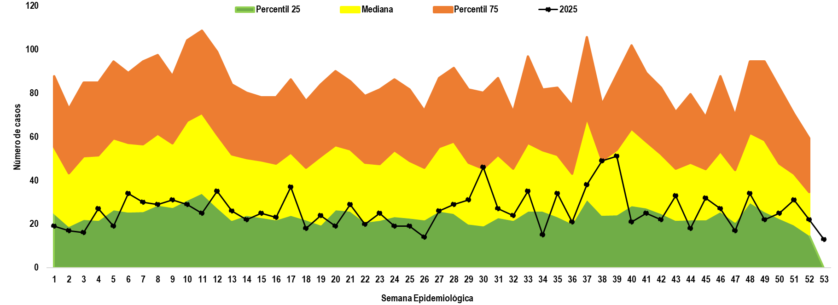
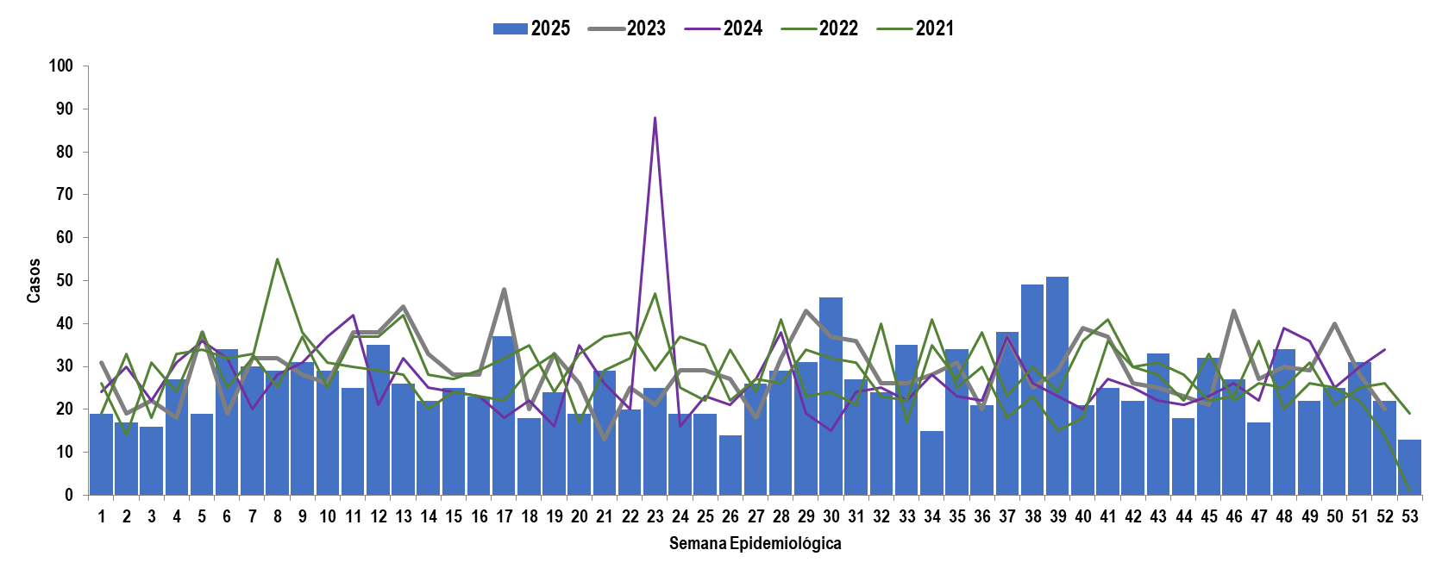






Intoxicaciones
Comportamiento de la notificación
Pág. 14
Periodo epidemiológico XIII- 2025
Fuente: SIVIGILA. Secretaria de Salud de Medellín Distrito de Ciencia Tecnología e Innovación.
Figura. Canal endémico de intoxicaciones.. Medellín, Periodo epidemiológico XIII acumulado de 2025(p).
1399
Se presento una disminución de 23 casos lo que representa un 1,6% menos con respecto al mismo periodo acumulado del año anterior donde se presentaron 1422 casos
Fuente: SIVIGILA. Secretaria de Salud de Medellín Distrito de Ciencia Tecnología e Innovación.
Figura. Comportamiento intoxicaciones. Medellín, a periodo epidemiológico XIII acumulado de 2022-2025(p).
Variables de interés
Sexo y Edad
Lugar de exposición
Masculino
Femenino
Vía de exposición
Hogar
Vía pública
Bares/Tabernas
Trabajo
57,3%
42,7%
Oral
53,2%
47,0%
21,8%
8,3%
13,1%
802 casos
597 casos
744 casos
658 casos
305 casos
116 casos
183 casos
Régimen contributivo
63,5% - 889 casos
Régimen subsidiado
23,9% - 334 casos
0 a 5 años
Hospitalizados
Defunciones
Cabecera mpal
98,2%
1374 casos
1,4%
19 casos
12,7%
177 casos
Afiliación al SGSS
24,4%
341 casos

Slide 15
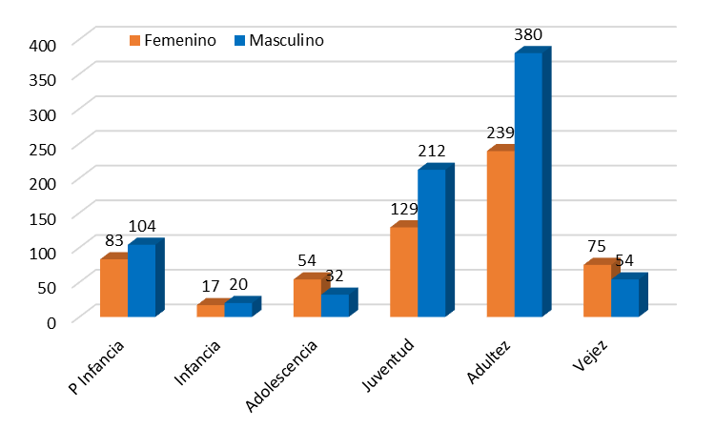
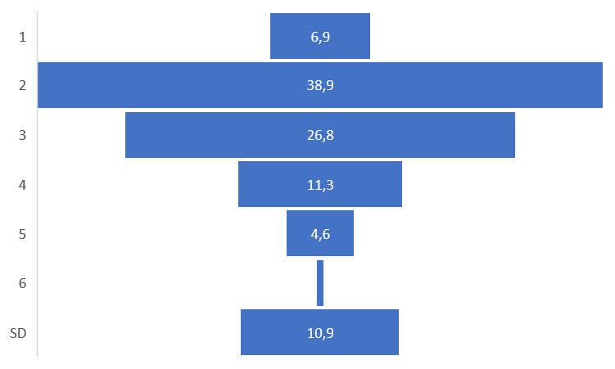
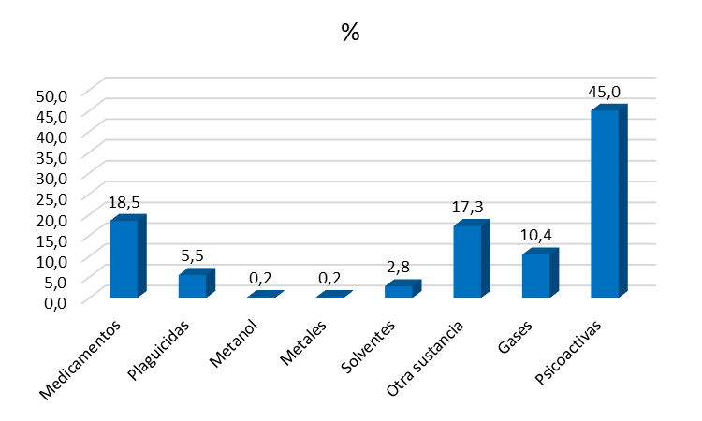
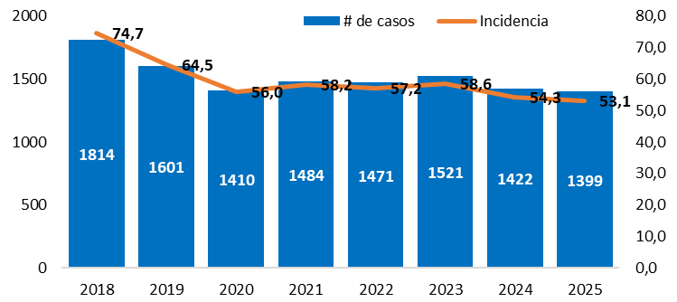
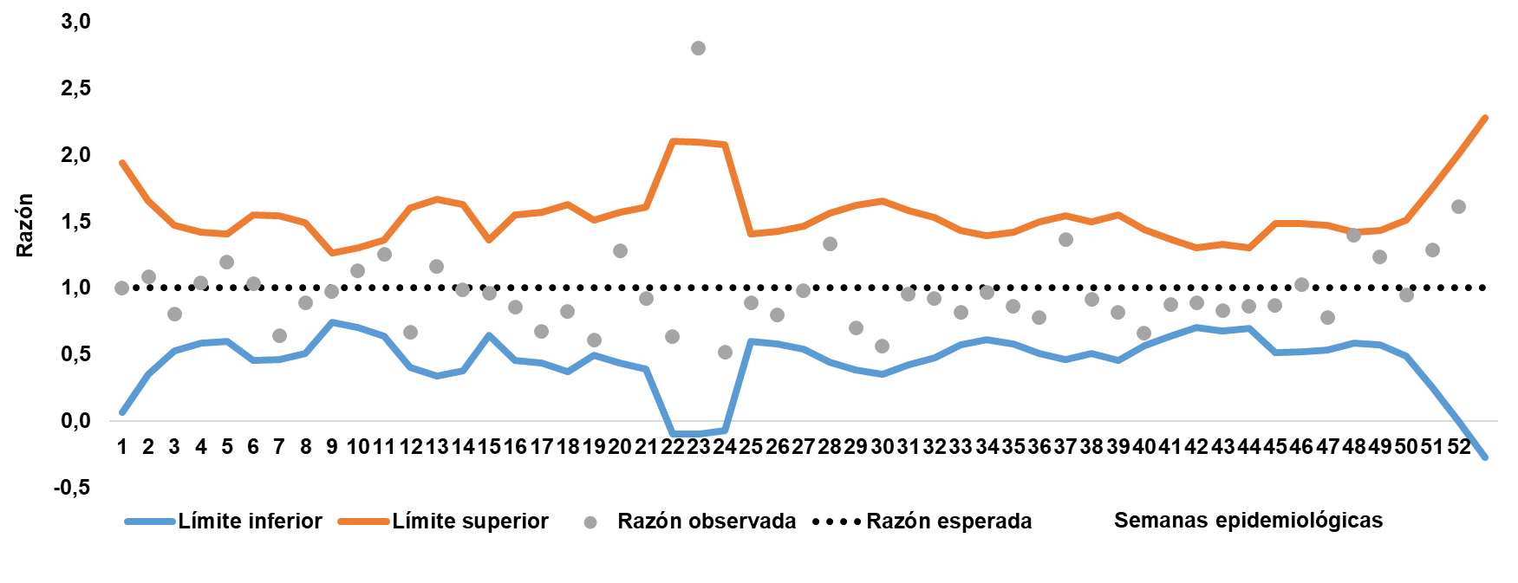
Pág..
Curso de vida, estrato y grupo de sustancias
Pág. 15
Fuente: SIVIGILA. Secretaria de Salud de Medellín Distrito de Ciencia Tecnología e Innovación.
Figura. Curso de vida de los casos notificados de Intoxicación aguda por sustancias químicas Periodo epidemiológico XIII 2025(p).
Fuente: SIVIGILA. Secretaria de Salud de Medellín Distrito de Ciencia Tecnología e Innovación.
Figura.% de casos por estrato socioeconómico Medellín a Periodo epidemiológico XIII 2025(p).
Fuente: SIVIGILA. Secretaria de Salud de Medellín Distrito de Ciencia Tecnología e Innovación.
Figura % de casos por grupo de sustancia, a periodo epidemiológico XIII acumulado. Medellín 2025(p)
Fuente: SIVIGILA. Secretaria de Salud de Medellín Distrito de Ciencia Tecnología e Innovación.
Figura Incidencia de las intoxicaciones agudas por sustancias químicas con ocurrencia en Medellin últimos ocho años semana 53 2025(p)
Fuente: SIVIGILA. Secretaria de Salud de Medellín Distrito de Ciencia Tecnología e Innovación.
Figura. Comportamiento inusual para Intoxicaciones. Periodo epidemiológico XIII 2025(p).

Slide 16
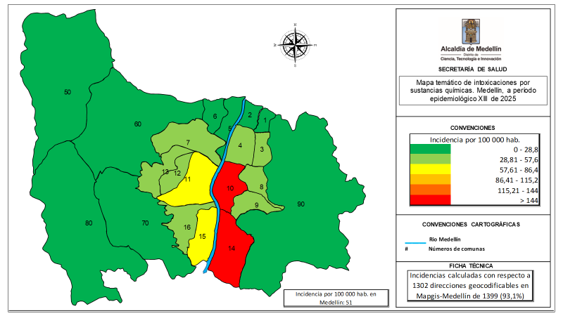
Pág..
Mapa de Incidencia
Pág..16
Fuente: SIVIGILA. Secretaria de Salud de Medellín Distrito de Ciencia Tecnología e Innovación.
Figura mapa temático de incidencia de intoxicaciones agudas por sustancias químicas, a periodo epidemiológico XIII acumulado. Medellín 2025(p)
Indicadores
Proporción de brotes en población confinada
Incidencia acumulada en población general x 100,000 habitantes
Casos confirmados por laboratorio de intoxicación por metanol bebida adulterada
0%
53,1* cada 100 mil habitantes
1 caso - 0,07%
Consideraciones Finales:
El comportamiento de la notificación tuvo una disminución de 1,6%, 23 casos menos con respecto al mismo periodo del año anterior donde se presentaron 1422 casos
Alrededor del 45% de las notificaciones relacionadas con las intoxicaciones corresponden a intoxicaciones por sustancias psicoactivas, viéndose mas afectado el sexo masculino. El lugar de mayor ocurrencia de las intoxicaciones en general es el hogar y la vía de exposición más frecuente es la oral.
En relación al tipo de exposición la mayoría de ellas son de forma accidental, al igual que la intencional psicoactivas seguidas de la de posible acto delictivo. 341 afectados requirieron ser hospitalizados. Se presentaron diecinueve muertes (trece hombres, seis mujeres), 9 por sustancias psicoactivas, 3 por metanol, 3 por medicamentos, 2 por plaguicidas, 1 por solventes, y 1 por otras sustancias.

Slide 17
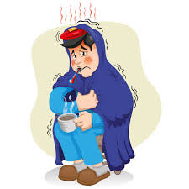
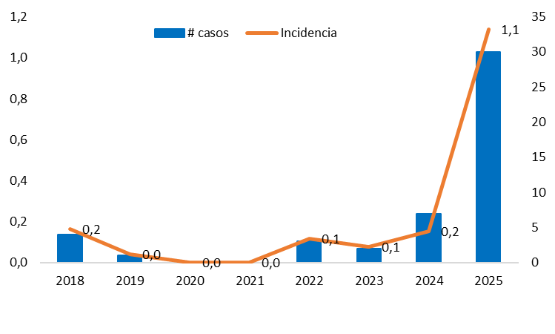
Fiebre Tifoidea
Incidencia por 100 mil habitantes
Pág. 17
Periodo epidemiológico XIII - 2025
30
Variación porcentual de 1150% más respecto al mismo periodo acumulado del año anterior donde se reportó 7 casos
Fuente: SIVIGILA. Secretaria de Salud de Medellín Distrito de Ciencia Tecnología e Innovación.
Figura. Incidencia de los casos notificados de fiebre tifoidea del 2018 al 2025.
Periodo epidemiológico acumulado XIII 2025(p).
Comportamiento variables de interés
Sexo
Etnia
Poblaciones especiales
Masculino
Femenino
Afrocolombiano
Indígena
Maternas
Privado de la libertad
Migrante
53,3%
46,7%
0%
0%
3,3%
0%
3,3%
16 casos
14 casos
0 casos
0 casos
1 caso
0 casos
1 casos
Régimen contributivo
60% - 18 casos
Régimen subsidiado
33,3% - 10 casos
Área de ocurrencia
Hospitalizados
Defunciones
Cabecera municipal
96,7%
29 casos
93,3%
28 casos
0%
0 caso
Afiliación al SGSS

Slide 18
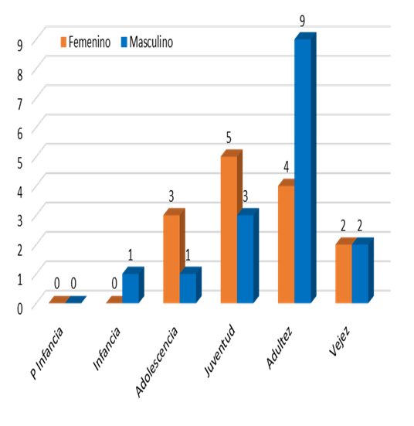
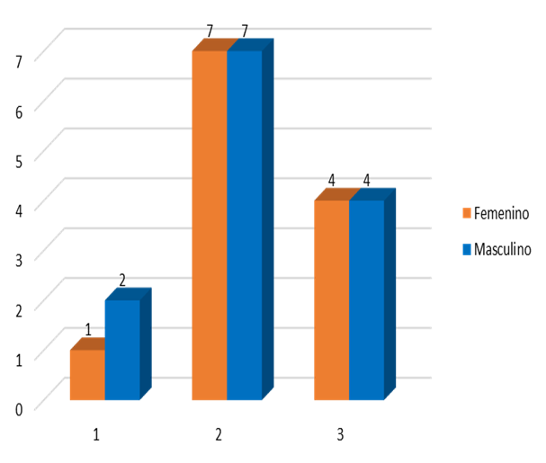
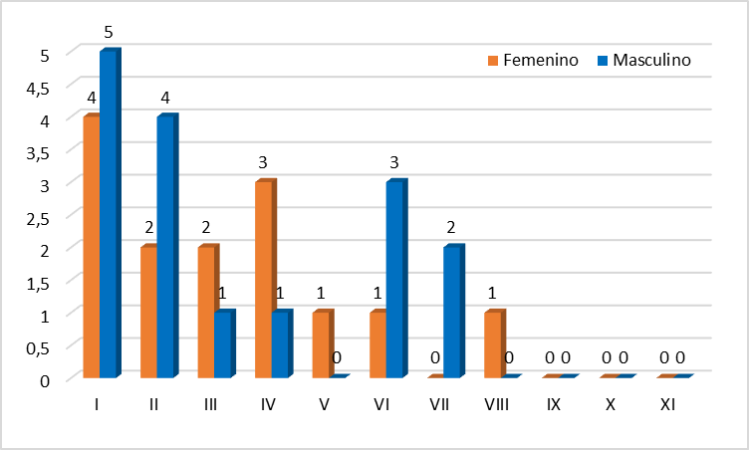
Comportamiento variables de interés
Pág. 18
Fuente: SIVIGILA. Secretaria de Salud de Medellín Distrito de Ciencia Tecnología e Innovación. PEII - 2025
Figura. Distribución por edad y sexo Fiebre Tifoidea,
Medellín, PE XIII 2025(p).
Fuente: SIVIGILA. Secretaria de Salud de Medellín Distrito de Ciencia Tecnología e Innovación.
Figura. Estrato socioeconómico de los casos de fiebre tifoidea. Periodo epidemiológico XIII 2025(p).
Casos por Comuna
Casos | Tasa de incidencia por 100.000 hbts | Nombre Comuna | Población comuna
0 | - | 01 Popular | 146.474
1 | 0,8 | 02 Santa Cruz | 121.265
3 | 1,7 | 03 Manrique | 177.789
1 | 0,7 | 04 Aranjuez | 153.519
0 | - | 05 Castilla | 135.664
1 | 0,5 | 06 Doce De Octubre | 192.483
2 | 1,0 | 07 Robledo | 203.600
2 | 1,2 | 08 Villa Hermosa | 163.978
5 | 3,0 | 09 Buenos Aires | 168.191
4 | 4,8 | 10 La Candelaria | 83.444
3 | 2,7 | 11 Laureles - Estadio | 112.842
1 | 1,1 | 12 La América | 95.157
0 | - | 13 San Javier | 169.837
1 | 0,8 | 14 El Poblado | 119.626
0 | - | 16 Belen | 221.797
0 | - | 60 San Cristóbal | 123.753
0 | - | 70 Altavista | 41.440
1 | 1,0 | 80 San Antonio de Prado | 101.563
0 | - | 90 Santa Elena | 24.891
Fuente: SIVIGILA. Secretaria de Salud de Medellín Distrito de Ciencia Tecnología e Innovación.
Tabla. # de casos de fiebre tifoidea. Por comuna
Periodo epidemiológico XIII 2025(p).
Fuente: SIVIGILA. Secretaria de Salud de Medellín Distrito de Ciencia Tecnología e Innovación.
Figura. casos de fiebre tifoidea según sexo por periodo epidemiológico XIII 2025(p).

Slide 19
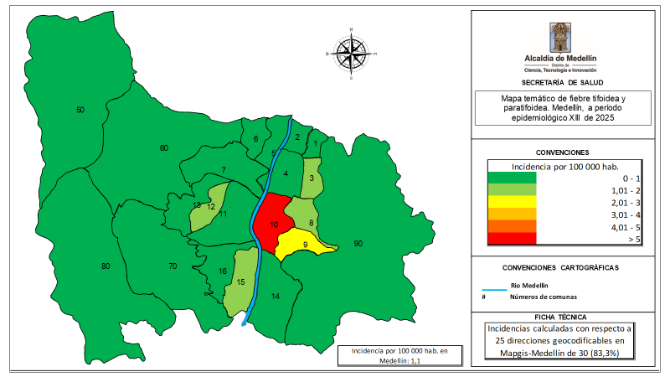
Pág..
Mapa Temático de Incidencia
Pág. 19
Fuente: SIVIGILA. Secretaria de Salud de Medellín Distrito de Ciencia Tecnología e Innovación.
Figura. Mapa temático de Incidencia de fiebre tifoidea. Medellín, a Periodo epidemiológico XIII acumulado de 2025(p).
Indicadores
Tasa de Incidencia acumulada al periodo XIII en población general x 100,000 habitantes
1,1
* cada 100 mil
30 casos
Oportunidad en la notificación inmediata de botes de F.T en población cerrada o privada de la libertad.
Proporción de Incidencia en menores de 1 año
100,000 habitantes
No se han presentado casos
No se han presentado casos
Consideraciones técnicas
Se da cierre al brote de ciudad de fiebre tifoidea, en el momento se están presentando casos aislados, los casos reportados durante el brote se concentraron el las comunas: 9-Buenos Aires, 10-Candelaria, 8-Villa Hermosa y 3-Manrrique; a la fecha no se han reportado casos en población confinada, los casos se han identificado por resultados de laboratorio, BAC y BAI. El 93,3% de los casos han requerido ser hospitalizados. No se han presentado casos en menores de cinco años. El 20% de los casos corresponde a personas en condición de indigencia, el ultimo caso se reporto el 29 de julio de 2025

Slide 20


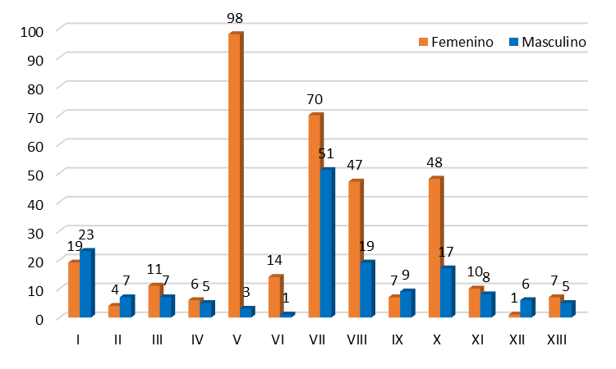

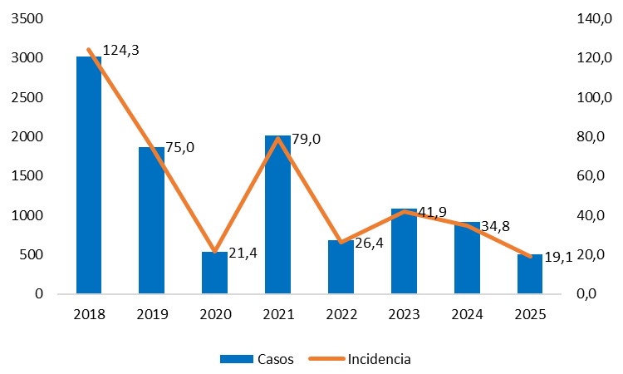


Enfermedad transmitida por alimentos ETA
Pág.
Pág. 20
Periodo epidemiológico XIII 2025
Fuente: SIVIGILA. Secretaria de Salud de Medellín Distrito de Ciencia Tecnología e Innovación.
Figura. Comportamiento ETA. Medellín, por periodo epidemiológico c individuales y brotes 2025(p).
503
365 personas afectadas en 23 brotes y 138 casos individuales.
44,8% menos con relación al mismo periodo del año anterior, donde se reportaron 911 casos
Fuente: SIVIGILA. Secretaria de Salud de Medellín Distrito de Ciencia Tecnología e Innovación.
Figura. Incidencia de las ETA. Medellin 2018 – 2025(p).
Comportamiento variables de interés
Masculino
Femenino
Hospitalizados
Privado de la libertad
Hogar
Educación
Restaurante
32,0%
68,0%
5,6%
22,7%
43,7%
5,4%
9,3%
161 casos
342 casos
28 casos
114 casos
220 casos
27 casos
47 casos

Slide 21
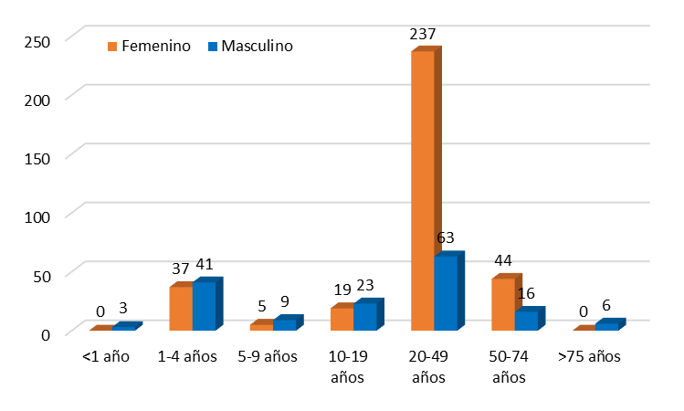
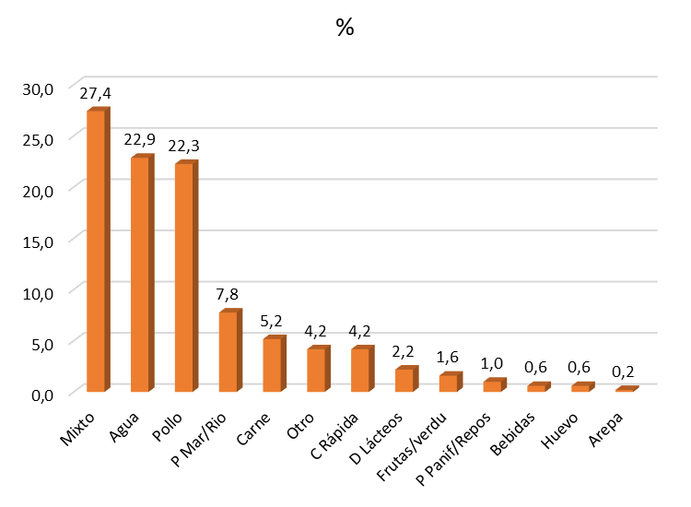
Grupo etario según protocolo
Pág. 21
Fuente: SIVIGILA. Secretaria de Salud de Medellín Distrito de Ciencia Tecnología e Innovación.
Figura. Distribución de los grupos de edad de los casos notificados de las ETA. a P.E XIII, Medellín 2025(p).
Alimento implicado
Fuente: SIVIGILA. Secretaria de Salud de Medellín Distrito de Ciencia Tecnología e Innovación.
Figura. % por Alimento implicado en brotes ETA. a P.E XIII de 2025(p).

Slide 22
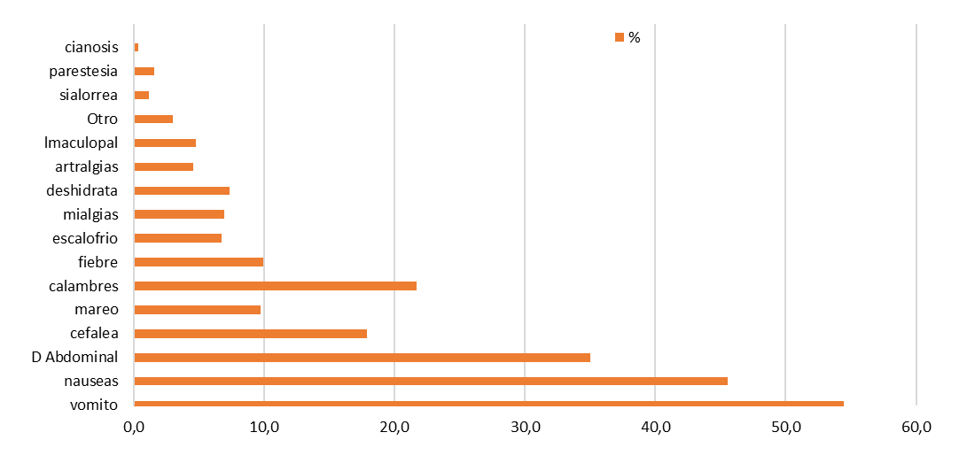
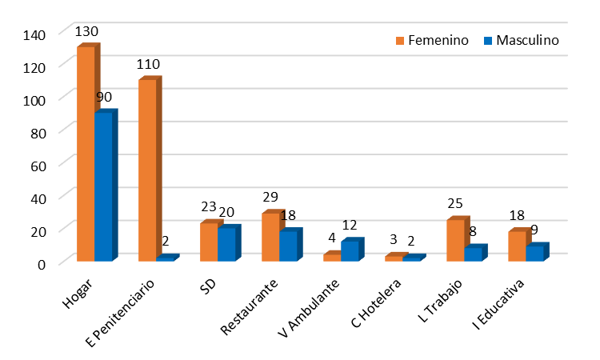
Síntomas
Pág. 22
Fuente: SIVIGILA. Secretaria de Salud de Medellín Distrito de Ciencia Tecnología e Innovación.
Figura. # casos según síntomas. a P.E XIII de 2025(p)
Sitio de ocurrencia
Fuente: SIVIGILA. Secretaria de Salud de Medellín Distrito de Ciencia Tecnología e Innovación.
Figura. % por Sitio de ocurrencia de las ETA a P.E XIII de 2025(p).

Slide 23
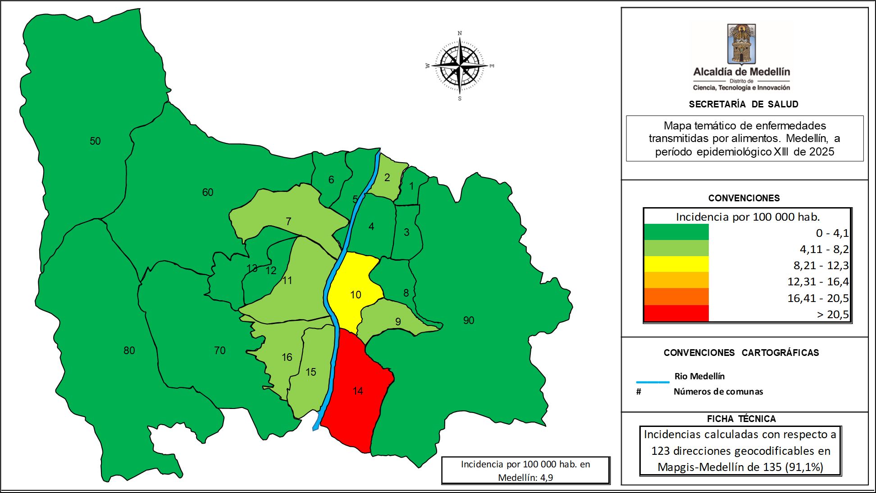
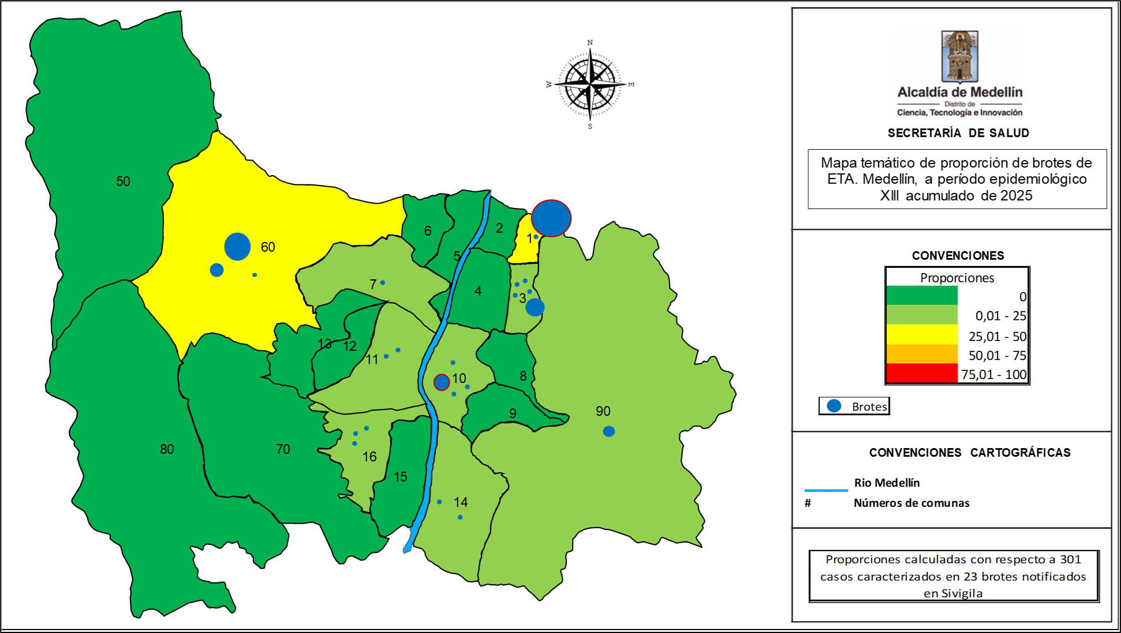
Comportamiento por territorio
Pág. 23
Fuente: SIVIGILA. Secretaria de Salud de Medellín Distrito de Ciencia Tecnología e Innovación.
Figura. Mapa temático de incidencia de ETA. Medellín, a periodo epidemiológico XIII acumulado de 2025(p)
Fuente: SIVIGILA. Secretaria de Salud de Medellín Distrito de Ciencia Tecnología e Innovación.
Figura. Mapa temático de proporción de brotes de ETA. Medellín, a periodo epidemiológico XIII acumulado de 2025(p)

Slide 24
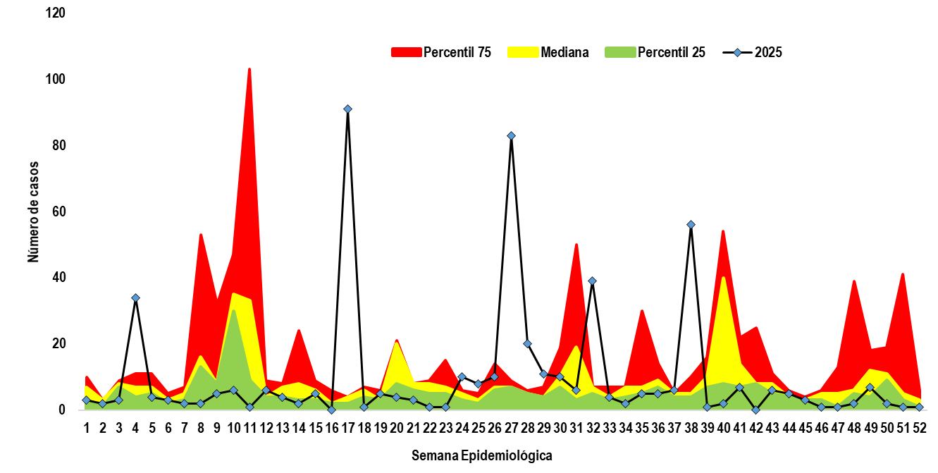
Canal endémico de las ETA
Pág. 24
Fuente: SIVIGILA. Secretaria de Salud de Medellín Distrito de Ciencia Tecnología e Innovación.
Figura. Canal endémico de ETA.. Medellín, a Periodo epidemiológico XIII de 2025(p)
Indicadores
Porcentaje de brotes de ETA de notificación inmediata notificados oportunamente
Porcentaje de brotes Con IVC
Porcentaje de brotes de ETA con identificación de agente etiológico
4 brotes
100%
100%
22,7%
Porcentaje de brotes de ETA a los que se les detecto modo de transmisión
% de brotes de ETA de notificación inmediata con caracterización social y demográfica
Porcentaje de brotes de ETA con toma de muestra
100%
100%
100%
Consideraciones Finales
El sitio de mayor ocurrencia de las ETA a nivel individual están: el hogar seguido de los restaurantes, se presentaron cinco brotes importantes dos en el COPED afectando PPL femeninas por alimentos mixtos (MENÚ), otro en la comuna 1 por consumo de agua no tratada, uno en evento familiar, uno en evento académico. No se reportan complicaciones ni muertes
El grupo de edad más afectado es el grupo de los 20 a los 49 años seguido del de 1 a los 4 años,
Los alimentos más involucrados son el agua no tratada, seguida de los alimentos mixtos y los que contienen pollo, La sintomatología más predominante es la gastrointestinal (diarrea, náuseas, vomito); dentro de los agentes identificados tenemos: Shigella sp, Escherichia coli, Rotavirus, Complejo E Histolytica, Bacillus cereus,

Slide 25
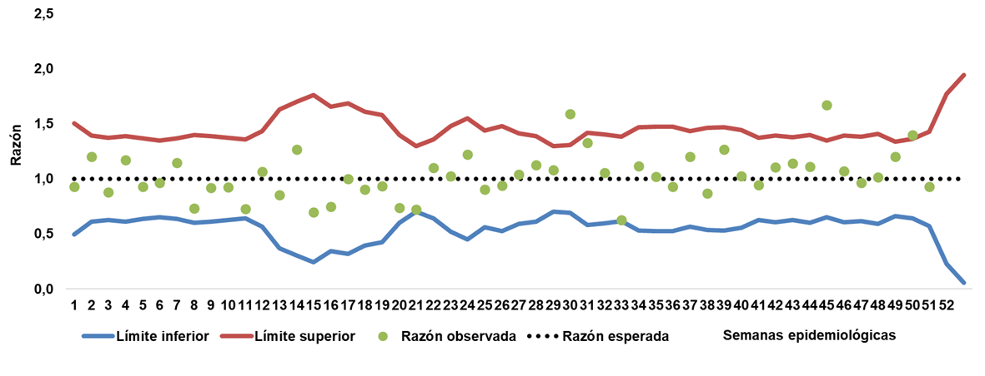
Intento de suicidio
Comportamiento de la notificación
Pág.. 25
Periodo epidemiológico 13 - 2025
Fuente: SIVIGILA. Secretaria de Salud de Medellín.
Figura. Canal endémico de intento de suicidio. Medellín, a Periodo epidemiológico 13 acumulado de 2025.
2576
Variación porcentual con respecto al mismo período del año anterior
disminuyó en un 8,6%, aclarando que el año 2025 tuvo 53 semanas y 2024 solo 52
Fuente: SIVIGILA. Secretaria de Salud de Medellín.
Figura. Comportamiento del intento de suicidio. Medellín, a Periodo epidemiológico 13 acumulado de 2022-2025.
Indicadores
Proporción de incidencia en población general por 100.000 habitantes
Cobertura de visita de campo
Acciones de vigilancia
97,8 * 100 mil
49,7% (1281 casos)

Slide 26
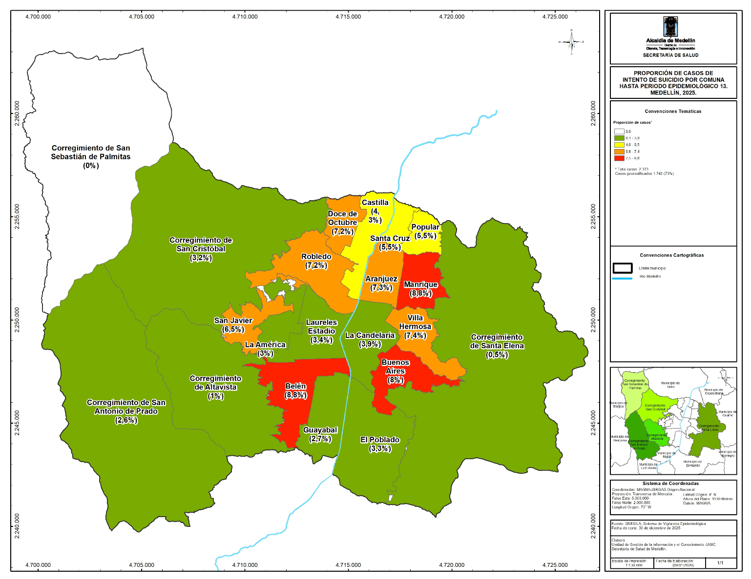
Comportamiento por territorio
Pág.. 26
Fuente: SIVIGILA. Secretaria de Salud de Medellín.
Figura. Mapa temático de proporción de casos para intento de suicidio. Medellín, a Periodo epidemiológico 13 acumulado de 2025.
Comportamiento variables de interés
Sexo
Etnia
Poblaciones especiales
Masculino
Femenino
Gestante
Privado de la libertad
Afrocolombiano
Indígena
Migrante
34,90%
65,10%
0,62%
0,08%
2,29%
0,70%
0,59%
899 casos
1677 casos
16 casos
2 casos
62 casos
19 casos
16 casos
Afiliación al SGSSS
Área de ocurrencia
Régimen contributivo: 62,38%
Régimen subsidiado: 33,04%
Cabecera municipal
97,3%

Slide 27




Variables especificas del comportamiento del evento y curso de vida
Pág.. 327
77,60%
10,65%
2033 casos
279 casos
4,96%
4,54%
130 casos
119 casos
Figura. Mecanismo de intento de suicidio. Periodo epidemiológico 13 2025
Fuente: SIVIGILA. Secretaria de Salud de Medellín.
Figura. Grupo de edad y sexo de los casos notificados de intento de suicidio. Periodo epidemiológico 13. 2025.
Fuente: SIVIGILA. Secretaria de Salud de Medellín.
Figura. Factores desencadenantes de intento de suicidio. Periodo epidemiológico 13. 2025.
Fuente: SIVIGILA. Secretaria de Salud de Medellín.
Figura. Factores de riesgo de intento de suicidio. Periodo epidemiológico 13. 2025.
Consideraciones técnicas
El intento de suicidio es uno de los eventos de interés en salud pública que da cuenta de la salud mental de una comunidad. Cabe resaltar que algunas situaciones que pueden favorecer esta situación y que se han percibido en las visitas epidemiológicas de campo son: problemas familiares, con la pareja o expareja, enfermedades crónicas o dolor, problemas laborales, económicos y judiciales, violencia física o sexual, entre otras. La relación hombre: mujer es de aproximadamente 2 mujeres por cada hombre, en tanto que de acuerdo al curso de vida, las personas más afectadas se encuentran entre los 15 y los 34 años de edad, siendo el 68,7% del total de los casos. La cobertura de las visitas de campo que realizan los psicólogos de la secretaría de salud es del 49,7%, con respecto a los casos notificados en el período epidemiológico 13. El evento se está registrando desde la infancia, situación que debe ser tenida en cuenta al momento de diseñar estrategias de prevención.

Slide 28
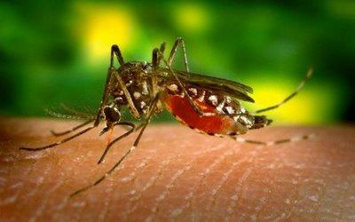
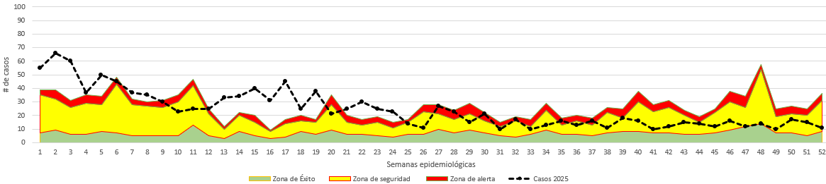
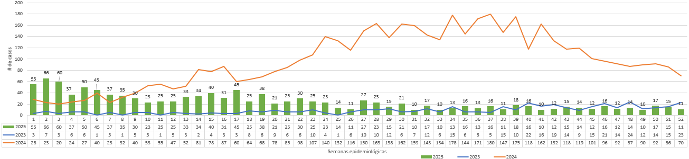
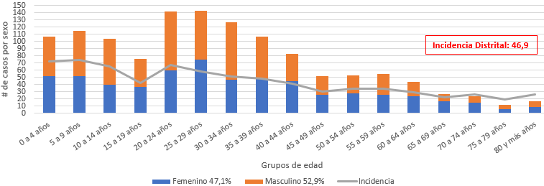
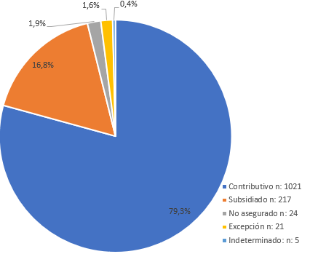

Dengue
Comportamiento de la notificación
Pág. 28
Periodo epidemiológico XIII de 2025
Canal endémico de Dengue. Medellín, a semana epidemiológica 53 acumulado de 2025.
Actualmente los casos se ubican en zona de seguridad
Número de casos de Dengue, Medellín, a semana epidemiológica 52, años 2023-2025.
La variación porcentual con respecto al mismo periodo del año anterior es de un decremento en un 75,0%
Variables de interés
Casos e incidencia de Dengue por grupo de edad y sexo. Medellín a semana epidemiológica 53 de 2025
Masculino
Femenino
681 casos
52,9%
607 casos
47,1%
Afiliación al SGSS
Medellín
Fuente: SIVIGILA. Secretaria de Salud de Medellín.

Slide 29








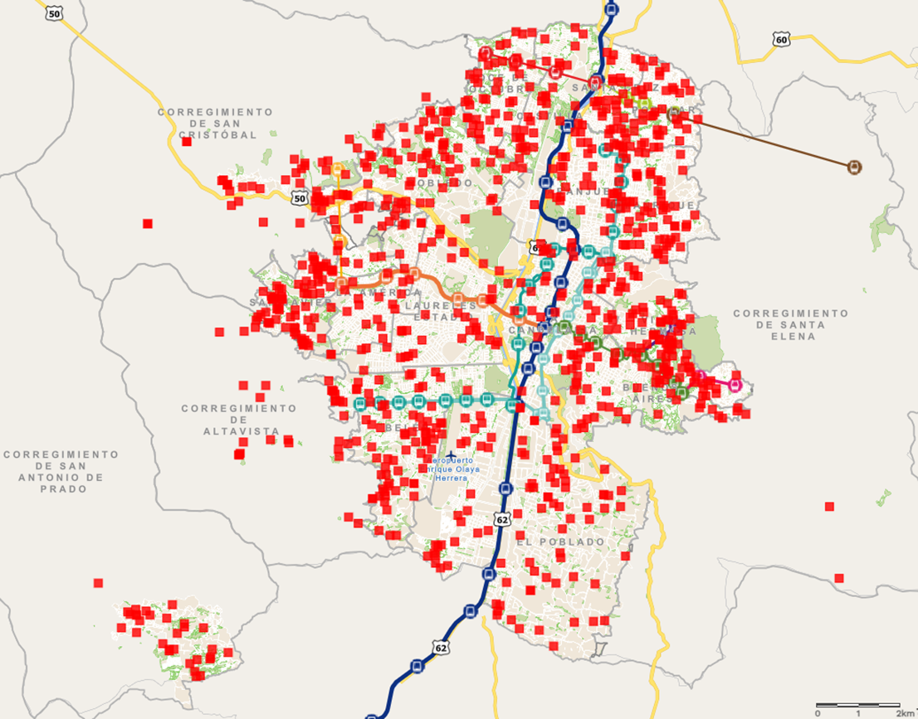
Variables de interés de los casos en Medellín
DENGUE
Pág. 29
Etnia
Poblaciones especiales
Raizal
Desplazados
Victima V
Psiquiátrico
PPL
Migrante
Gestantes
Afrocolombiano
Indígena
Discapacidad
0,93%
12 casos
0,15%
2 casos
0%
0 casos
0%
0 casos
0%
0 casos
0,93%
12 casos
0,08%
1 casos
0,15%
2 casos
0,4%
5 casos
0%
0 casos
Ubicación geográfica de casos de dengue
Casos e incidencia de dengue por comuna en Medellín con corte a semana epidemiológica 53 2025
Comuna | # de casos | Población | Incidencia
ROBLEDO | 120 | 216194 | 55,5
SAN JAVIER | 119 | 182447 | 65,2
BELEN | 120 | 222266 | 54,0
NO CODIFICA DIRECCIÓN | 112 | 0 | 0,0
VILLA HERMOSA | 98 | 179508 | 54,6
EL POBLADO | 88 | 113594 | 77,5
MANRIQUE | 73 | 185895 | 39,3
POPULAR | 63 | 154823 | 40,7
SAN CRISTOBAL | 62 | 168924 | 36,7
BUENOS AIRES | 58 | 183086 | 31,7
LA CANDELARIA | 46 | 80444 | 57,2
DOCE DE OCTUBRE | 46 | 186227 | 24,7
ARANJUEZ | 50 | 147250 | 34,0
SAN ANTONIO DE PRADO | 40 | 126953 | 31,5
CASTILLA | 39 | 128067 | 30,5
LAURELES | 35 | 101487 | 34,5
SANTA CRUZ | 29 | 126425 | 22,9
GUAYABAL | 30 | 64320 | 46,6
LA AMERICA | 28 | 88714 | 31,6
ALTAVISTA | 22 | 47189 | 46,6
SANTA ELENA | 9 | 34715 | 25,9
SAN SEBASTIAN DE PALMITAS | 1 | 6936 | 14,4
Total general | 1288 | 2745464 | 46,9
https://www.medellin.gov.co/mapgis9/mapa.jsp?aplicacion=1&css=css/app_mapas_medellin.css
Fuente: SIVIGILA. Secretaria de Salud de Medellín.

Slide 30
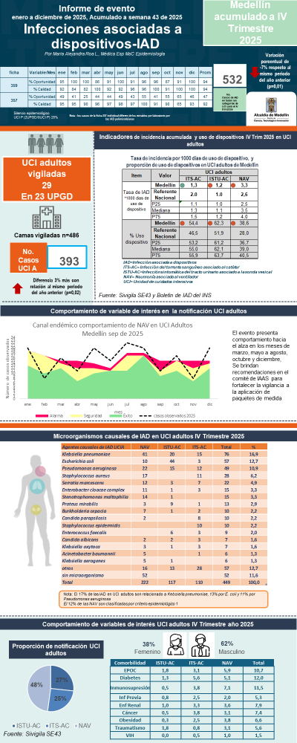

Slide 31
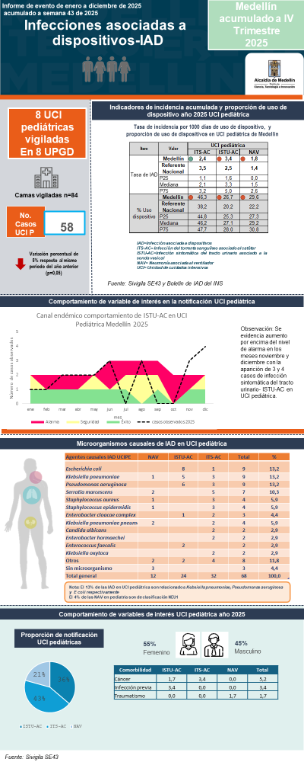

Slide 32
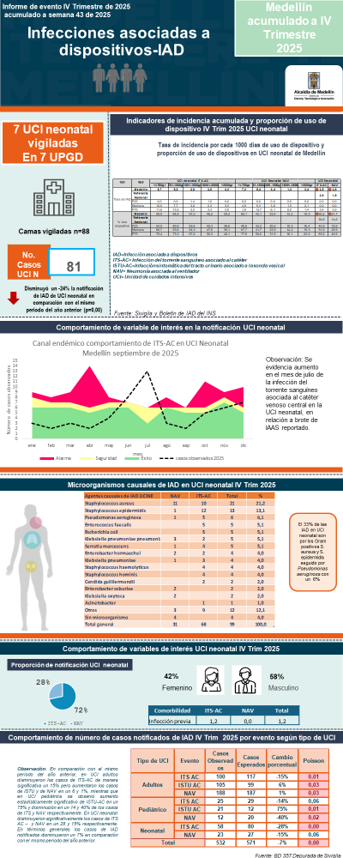

Slide 33


Slide 34


Slide 35


Slide 36


Slide 37


Slide 38


Slide 39


Slide 40


Slide 41


Slide 42





Infección respiratoria aguda IRA – Cod. 995
Comportamiento de la notificación
Pág. 42
Periodo epidemiológico XIII-2025
Fuente: SIVIGILA. Secretaría de Salud de Medellín, 2027 a 2019 y 2022 a 2025 SE 52. Se excluyen años epidémicos 2020 y 2021 para el cálculo de las zonas del corredor endémico.
Figura 3. Canal endémico de casos de IRA consulta externa y urgencias notificados por Medellín, 2017 a 2019 y 2022 a 2025p.
Consulta ambulatoria
542.107
La variación porcentual con respecto al mismo periodo del año anterior (SE52) presentó un leve aumento del evento del 0,8% (525.651 casos)
Fuente: SIVIGILA. Secretaría de Salud de Medellín, 2024 -2025 SE 53.
Figura 2. Casos de IRA ambulatorios notificado por Medellín, 2024 – 2025p.
Comportamiento inusual
Variables de interés
Tabla 1. Frecuencia de consultas por IRA en Medellín, 2025p
Fuente: SIVIGILA. Secretaría de Salud de Medellín, 2025 SE 53.
Fuente: SIVIGILA. Secretaría de Salud de Medellín, 2017 a 2019 y 2022 a 2025 SE 52. Se excluyen años epidémicos 2020 y 2021 para el cálculo de las zonas del corredor endémico.
Figura 2. Razón de los casos de IRA observados en relación a los esperados notificados por Medellín, 2017 a 2019 y 2022 a 2025p.
Fuente: SIVIGILA. Secretaría de Salud de Medellín, 2025 SE 53.
Figura 4. Grupos de edad en los casos de IRA consulta externa y urgencias notificados por Medellín, 2025p

Slide 43




Infección respiratoria aguda IRA – Cod. 995
Comportamiento de la notificación
Pág. 43
Periodo epidemiológico XIII-2025
Fuente: SIVIGILA. Secretaría de Salud de Medellín, 2027 a 2019 y 2022 a 2025 SE 52. Se excluyen años epidémicos 2020 y 2021 para el cálculo de las zonas del corredor endémico.
Figura 7. Canal endémico de casos de IRAG hospitalizados notificados por Medellín, 2017 a 2019 y 2022 a 2025p.
Hospitalizados
26.278
La variación porcentual con respecto al mismo periodo del año anterior (SE52) presentó un leve disminución del evento del 0,6% (26.033 casos)
Fuente: SIVIGILA. Secretaría de Salud de Medellín, 2024 -2025 SE 53.
Figura 5. Casos de IRAG hospitalizados notificados por Medellín, 2024 – 2025p.
Comportamiento inusual
Variables de interés
Tabla 1. Frecuencia de hospitalizaciones por IRA en Medellín, 2025p
Fuente: SIVIGILA. Secretaría de Salud de Medellín, 2025 SE 53.
Fuente: SIVIGILA. Secretaría de Salud de Medellín, 2027 a 2019 y 2022 a 2025 SE 52. Se excluyen años epidémicos 2020 y 2021 para el cálculo de las zonas del corredor endémico.
Figura 6. Razón de casos IRAG hospitalizados observados en relación a lo observados, notificados por Medellín, 2017 a 2019 y 2022 a 2025p.
Fuente: SIVIGILA. Secretaría de Salud de Medellín, 2025 SE 53.
Figura 8. Grupos de edad en los casos de IRAG hospitalizados notificados por Medellín, 2025p

Slide 44




Infección respiratoria aguda IRA – Cod. 995
Comportamiento de la notificación
Pág. 44
Periodo epidemiológico XIII-2025
Fuente: SIVIGILA. Secretaría de Salud de Medellín, 2027 a 2019 y 2022 a 2025 SE 52. Se excluyen años epidémicos 2020 y 2021 para el cálculo de las zonas del corredor endémico.
Figura 11. Canal endémico de casos de IRAG en UCI notificados por Medellín, 2017 a 2019 y 2022 a 2025p.
Hospitalizados en UCI
4.113
La variación porcentual con respecto al mismo periodo del año anterior (SE52) presentó un disminución del evento del 12% (4.598 casos)
Fuente: SIVIGILA. Secretaría de Salud de Medellín, 2024 -2025 SE 53.
Figura 9. Casos de IRAG UCI notificados por Medellín, 2024 – 2025p.
Comportamiento inusual
Variables de interés
Tabla 1. Frecuencia de hospitalizaciones en UCI por IRA en Medellín, 2025p
Fuente: SIVIGILA. Secretaría de Salud de Medellín, 2025 SE 53.
Fuente: SIVIGILA. Secretaría de Salud de Medellín, 2027 a 2019 y 2022 a 2025 SE 52. Se excluyen años epidémicos 2020 y 2021 para el cálculo de las zonas del corredor endémico.
Figura 10. Razón de casos IRAG en UCI observados en relación a lo observados, notificados por Medellín, 2017 a 2019 y 2022 a 2025p.
Fuente: SIVIGILA. Secretaría de Salud de Medellín, 2025 SE 53.
Figura 8. Grupos de edad en los casos de IRAG hospitalizados en UCI notificados por Medellín, 2025p

Slide 45





ESI – IRAG Centinela – Cod. 345
Comportamiento de la notificación
Pág. 45
Periodo epidemiológico XIII -2025
Fuente: SIVIGILA. Secretaria de Salud de Medellín.
Figura. Número de muestras captadas por la unidad centinela HUSVF, para estudio de circulación viral, a Periodo epidemiológico XIII, 2025
La unidad centinela Hospital Universitario San Vicente Fundación captó en promedio por semana 13 casos para el estudio de circulación viral y bacteriana, cumpliendo con las metas propuestas por el INS para esta vigilancia.
En total se analizaron 693 muestras, teniendo un porcentaje de positividad del 49% (349 casos). El VSR tiene la mayor proporción de detección en el año.
693
La variación porcentual refiere una disminución del 0,2% respecto al mismo periodo del año anterior (695 casos)
Fuente: Unidad Centinela Virus Respiratorios – Hospital San Vicente Fundación, Secretaría de Salud de Medellín, 2025 SE 53.
Figura 15. Aislamientos virales en casos de IRA captados por Unidad Centinela de Medellín, 2025p
Variables de interés
Masculino
Femenino
Área de ocurrencia
Indigenas
Discapacidad
Migrante
Desplazado
61,6%
38,4%
Cabecera municipal:
88,3% - 612 casos
Centro poblado:
0,6% - 4 casos
Rural disperso:
11,1% - 77 casos
0,3%
0,7%
0,4%
0,1%
497 casos
266casos
2 casos
5 casos
3 casos
1 caso

Slide 46


ESI – IRAG Centinela – Cod. 345
Distribución de aislamientos por edad
Pág.. 46
Periodo epidemiológico XIII -2025
Fuente: Sivigila, Medellín, 2025 SE 53.
Figura 15. Virus en casos de IRAG – ESI captados por unidad centinela de Medellín según grupo de edad, 2025p.
Se tiene mayor frecuencia de captación de datos en menores 5 años
Fuente: Sivigila, Medellín, 2025 SE 53.
Figura 15. Virus en casos de IRAG – ESI captados por unidad centinela de Medellín según grupo de edad quinquenal, 2025p.

Slide 47


EDA
Incidencia por 1000 habitantes
Pág. 47
Periodo epidemiológico XIII - 2025
196067
Variación porcentual de 14,0% menos respecto al año anterior donde se reportó 2280046 casos
Fuente: SIVIGILA. Secretaria de Salud de Medellín Distrito de Ciencia Tecnología e Innovación.
Figura. Incidencia de los casos notificados EDA del 2018 al 2025.
Periodo epidemiológico acumulado XIII 2025(p).
Comportamiento variables de interés
Masculino
Femenino
54,9%
Hospitalizados
Defunciones
45,1%
0%
93,3%
89094 casos
108531 casos
5171 casos
9 casos

Slide 48


EDA por periodo epidemiológico
Pág. 48
Fuente: SIVIGILA. Secretaria de Salud de Medellín Distrito de Ciencia Tecnología e Innovación.
Figura. Caos de EDA por periodo epidemiológico 2025(p).
Comportamiento variables de interés
Fuente: SIVIGILA. Secretaria de Salud de Medellín Distrito de Ciencia Tecnología e Innovación.
Figura. % de los casos de EDA por grupo etario Medellin 2025(p).

Slide 49



Variables de interés de las EDA
Pág. 49
Fuente: SIVIGILA. Secretaria de Salud de Medellín Distrito de Ciencia Tecnología e Innovación.
Figura. % de los casos de EDA por sexo.. Medellín, a periodo epidemiológico XIII de 2025(p)
Fuente: SIVIGILA. Secretaria de Salud de Medellín Distrito de Ciencia Tecnología e Innovación.
Figura. % de la atención recibida en los casos de EDA.. Medellín, a periodo epidemiológico XIII de 2025(p)
Fuente: SIVIGILA. Secretaria de Salud de Medellín Distrito de Ciencia Tecnología e Innovación.
Figura. % de loa condición final de los casos de EDA Medellín, a periodo epidemiológico XIII de 2025(p)

Slide 50


Canal endémico de las EDA
Pág. 50
Fuente: SIVIGILA. Secretaria de Salud de Medellín Distrito de Ciencia Tecnología e Innovación.
Figura. Canal endémico de EDA.. Medellín, a Periodo epidemiológico XIII de 2025(p)
Consideraciones Finales
Este evento es de notificación colectiva y no representa en su totalidad el estado del evento en la ciudad, representa las consultas de las personas en las UPGD notificadoras adscritas al Distrito de Medellín; Este año se reporta la menor tasa de incidencia del evento con relación a los últimos 7 años, las personas mas afectadas son de sexo femenino esto es el 55% de los casos, los grupos mas afectas son los de 20 a 35 años y los de 1 a 4 años, se presentaron 9 muertes relacionadas con el evento y un 2,6% de los casos requirieron ser hospitalizados. Se observa una disminución con relación al año anterior del 14%,

Slide 51


Secretaría de Salud de Medellín
Pág. 51
Boletín de Periodo Epidemiológico Medellín
Programa Vigilancia Epidemiológica – Subsecretaría de Salud Pública
Período epidemiológico 13 de 2025 - Reporte Semanas 01 a 53 (Hasta enero 03 de 2026)
Gracias
Equipo de Vigilancia epidemiológica y Sistemas de información

